Slide 1
Teoria dos conjuntos
-Luís Fernando

Slide 2

O que é?
A Teoria dos Conjuntos é a base para o estudo de álgebra, nela estudamos a coleção de objetos ou chamados elementos. Os elementos podem ser qualquer coisa, desde números até pessoas e frutas, são indicados por letras minúsculas.

Slide 3
Teoria dos conjuntos
Enquanto os elementos são indicados por letras minúsculas, os conjuntos são por letras maiúsculas e, normalmente, com chaves “{}”
Além disso, os elementos são separados por vírgulas ou ponto e vírgula, como por exemplo:
A = {a, i, o, u }
-Luís Fernando

Slide 4
Teoria dos conjuntos
Representação dos Conjuntos:
Diagrama de Euler-Venn
No modelo Diagrama de Venn, os conjuntos são representados graficamente. Imagens como círculos, elipses e retângulos formam área que “guardam” (agrupam visualmente os elementos dentro de uma forma). Essa figura plana e fechada é chama de diagrama.
-Luís Fernando

Slide 5
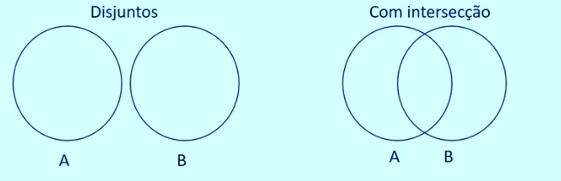
Teoria dos conjuntos
Os diagramas de venn são utilizados para representar os conjuntos com nenhum elemento em comum (Disjuntos), assim como, conjuntos com elementos que se repetem (intersecção). Veja na imagem a baixo:
-Luís Fernando

Slide 6
Teoria dos conjuntos
Relação de Pertinência:
Um conjunto é composto por elementos. Que quando está no conjunto, dizemos que esse elemento pertence ao conjunto. E o símbolo que usamos para representar isso é ∈ (pertence). Quando o elemento não está no conjunto, dizemos que o elemento não pertence ao conjunto, e utilizamos o símbolo ∉ (não pertinência).
-Luís Fernando

Slide 7
Teoria dos conjuntos
Exemplo:
“a” ∈ pertence ao conjunto de vogal {a, e, i, o, u}.
“a” ∉ pertence ao conjunto de consoantes {b, c, d, f, g...}
-Luís Fernando

Slide 8
Teoria dos conjuntos
Relação de Continência
Quando vamos comparar dois conjuntos, pode-se notar uma relação importante chamada continência. Se todos os elementos do conjunto A são também elementos do conjunto B, dizemos que, o conjunto A está contido no conjunto B
-Luís Fernando

Slide 9
Teoria dos conjuntos
Para expressar isso fazemos assim:
⊃ — contém ⊂ — está contido ⊅ — não contém ⊄ — não está contido
-Luís Fernando
Exemplo:
Se conjuntos A = {0, 5, 10} e B = {0, 1, 2, 3, 4, 5, 6, 7, 8, 9, 10}
Então: B ⊃ A

Slide 10
Teoria dos conjuntos
Subconjuntos
Subconjuntos é um conjunto que está inteiramente contido em outro conjunto maior. Em um determinado conjunto podemos ter vários conjuntos
-Luís Fernando

Slide 11
Teoria dos conjuntos
Exemplo:
B = {1, 2, 3, 4, 5, 6, 7, 8, 9, 10}
Subconjuntos de B:
A = {1, 2, 3, 4, 5}
C = {2, 4, 6, 8, 10}
D = {10}
-Luís Fernando

Slide 12
Teoria dos conjuntos
Tipos de Conjuntos
União de Conjunto: União de dois ou mais conjuntos. A união de conjuntos acontece quando juntamos todos os elementos de dois ou mais conjuntos sem repetir nenhum. O símbolo que usamos para representar a união é ∪.
-Luís Fernando

Slide 13

Teoria dos conjuntos
Exemplo:
A = {2, 4, 6, 8, 10} e B = {1, 2, 3, 4, 5, 6}
A união entre ambos será: A ∪ B = {1, 2, 3, 4, 5, 6, 8, 10}.
-Luís Fernando

Slide 14
Teoria dos conjuntos
Intersecção de Conjuntos: A intersecção de conjuntos é formada pelos elementos que pertencem a ambos ao mesmo tempo. A intersecção representada por A ∩ B
-Luís Fernando

Slide 15
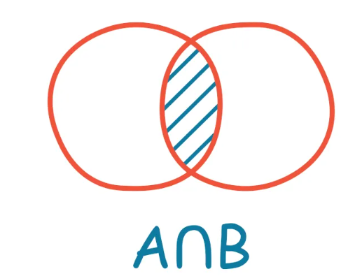
Teoria dos conjuntos
Exemplo:
A = {2, 4, 6, 8, 10} e B = {1, 2, 3, 4, 5, 6}
Temos: A ∩∩ B = {2, 4, 6}.
-Luís Fernando

Slide 16
Teoria dos conjuntos
Diferença entre conjuntos A e B e B - A
A diferença entre os conjuntos A e B é representada por A – B. Calcular essa diferença é encontrar os elementos que pertencem exclusivamente ao conjunto A, ou seja, pertencem ao A e não pertencem ao B.
-Luís Fernando

Slide 17
Teoria dos conjuntos
Exemplo:
A = {c, a, r, e, t } e B= B = {a, e, i, o, u},
represente o conjunto intersecção (A- B).
Do conjunto A, retiram-se os elementos comuns em B.
No conjunto A, as letras: a e i, também aparecem em B. Assim:
A - B = {c, r, t}
-Luís Fernando

Slide 18
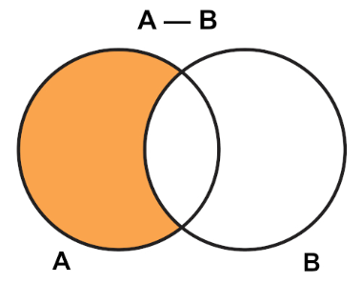
Teoria dos conjuntos
Também é possível fazer B - A, mas repare que o resultado será diferente.
B - A = {i, o, u}
-Luís Fernando

Slide 19
Teoria dos conjuntos
Diferença Simétrica entre dois conjuntos
A diferença simétrica entre dois conjuntos é o conjunto de elementos que pertencem a um ou a outro, mas não a ambos. A diferença simétrica de A e B é representado por A∆B
A fórmula para calcular a diferença simétrica é A∆B = (A-B) U (B-A)
-Luís Fernando

Slide 20
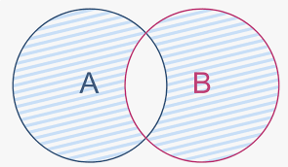
Teoria dos conjuntos
-Luís Fernando

